Slide 1
Шифр Плейфера и Уитстона
Подготовил студент группы ИВТ-42 Щесняк Даниил

Slide 2
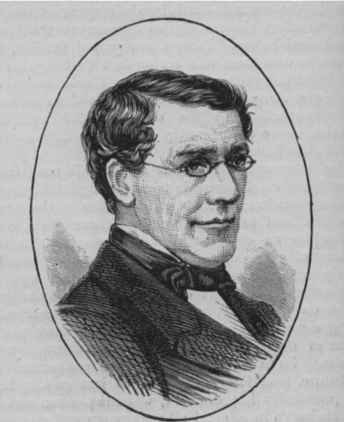
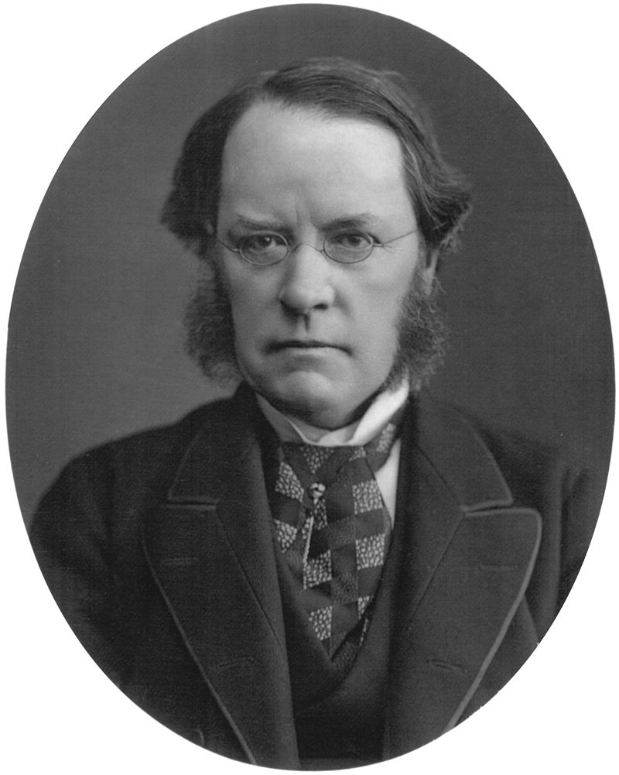
Шифр Плейфера

Slide 3
История
Первое описание было зарегистрировано в документе, подписанном Уитстоном 26 марта 1854 года.
Шифр использовался в тактических целях британскими вооруженными силами во Второй Англо-Бурской войне и в Первой мировой войне, а также австралийцами и немцами во время Второй мировой войны.

Slide 4
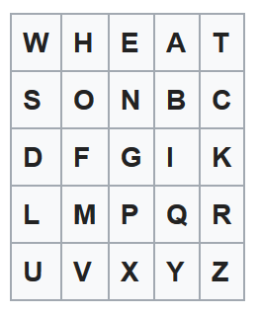
Описание
1. Формируется матрица 5х5, содержащая ключевое слово и оставшиеся буквы алфавита.
2. Исходное сообщение разбивается на биграммы. Пробелы и знаки препинания удаляются
3. Биграммы шифруются используя 4 правила шифрования.

Slide 5
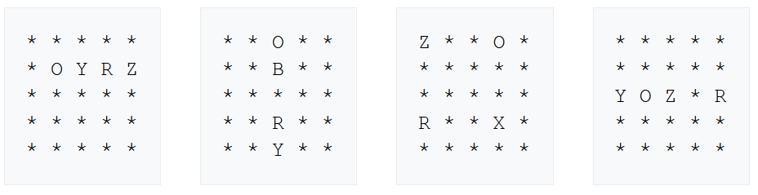
Правила шифрования
1. Если два символа биграммы совпадают (или если остался один символ), добавляется после первого символа символ «Х».
2. Если символы биграммы исходного текста встречаются в одной строке, то эти символы замещаются на символы, расположенные в ближайших столбцах справа от соответствующих символов. Если символ является последним в строке, то он заменяется на первый символ этой же строки.

Slide 6
3. Если символы биграммы исходного текста встречаются в одном столбце, то они преобразуются в символы того же столбца, находящиеся непосредственно под ними. Если символ является нижним в столбце, то он заменяется на первый символ этого же столбца.
4. Если символы биграммы исходного текста находятся в разных столбцах и разных строках, то они заменяются на символы, находящиеся в тех же строках, но соответствующие другим углам прямоугольника.

Slide 7
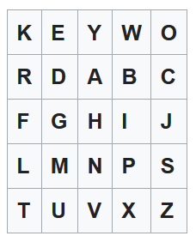
Пример
Исходное сообщение | Hello world
Ключ | Keyword
Биграммы | HE LL OW OR LD
Биграммы с заменой дублирующих букв | HE LX LO WO RL DX
Закодированные биграммы | GY PT SK OK FT BU
Закодированное сообщение | GYPTSKOKFTBU

Slide 8
Шифр Уитстона
Шифр Уитсона или Шифр двойного квадрата — ручная симметрическая техника шифрования, изобретенная английским физиком Чарльзом Уитстоном в 1854 году. Свое название шифр получил из-за схожести с квадратом Полибия.
Данная система шифрования является улучшенной версией шифра Плейфера, в котором аналогичным образом используется замена биграмм (пара символов), но только с помощью одного квадрата.

Slide 9
Описание
1. Сообщение разбивается на биграммы
2.1 В вертикальном способе шифрования первый символ биграммы находим в верхней матрице, второй — в нижней.
2.2 В горизонтальном способе шифрования первый символ находим в левой матрице, второй — в правой.
3. Определяется положения углов получившегося прямоугольника относительно друг друга. В случае, если буквы исходной биграммы сообщения находятся в одной строке (в горизонтально шифровании), то первую букву шифрованной биграммы берут из левой матрицы в том по счету столбце, в каком находится вторая буква исходной биграммы. Вторая же буква шифрованной биграммы берется из второй матрицы в столбце, по счету которой находится первая буква исходной биграммы сообщения. Аналогичным образом выполняется в случае в вертикального шифрования.

Slide 10
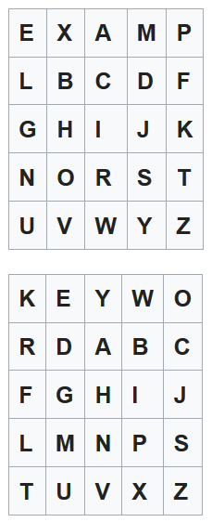
Пример
Исходное сообщение | Hello world
Ключ 1 | Example
Ключ 2 | Keyword
Биграммы | HE LL OW OR LD
Закодированные биграммы | XG NR SE ND BR
Закодированное сообщение | XGNRSENDBR

